Slide 1


Slide 2


Slide 3
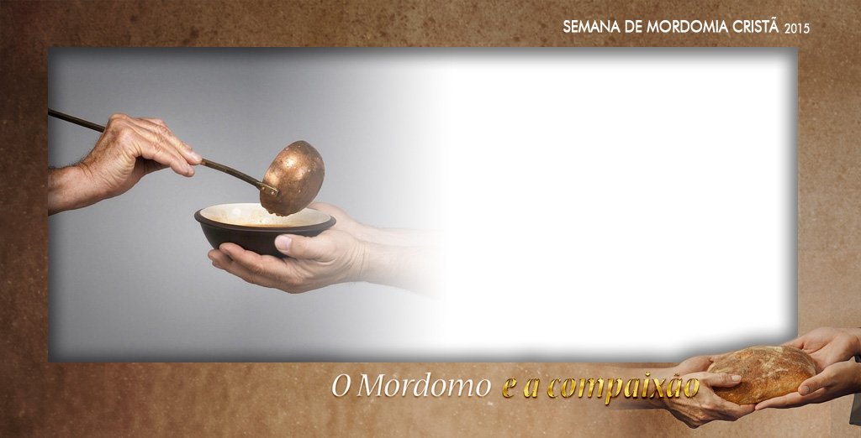
A porção do Senhor e dos necessitados são igualmente sagradas e uma não deve substituir a outra.

Slide 4
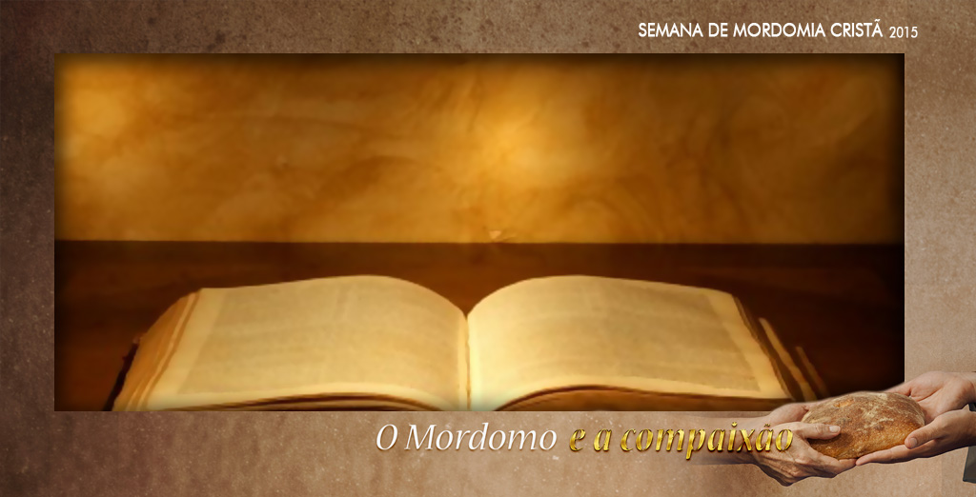
“Ai de vós, escribas e fariseus, hipócritas, porque dais o dízimo da hortelã, do endro e do cominho e tendes
negligenciado os preceitos mais importantes da Lei: a justiça, a misericórdia e a fé; devíeis, porém, fazer estas coisas, sem omitir aquelas!” (Mt 23:23).

Slide 5
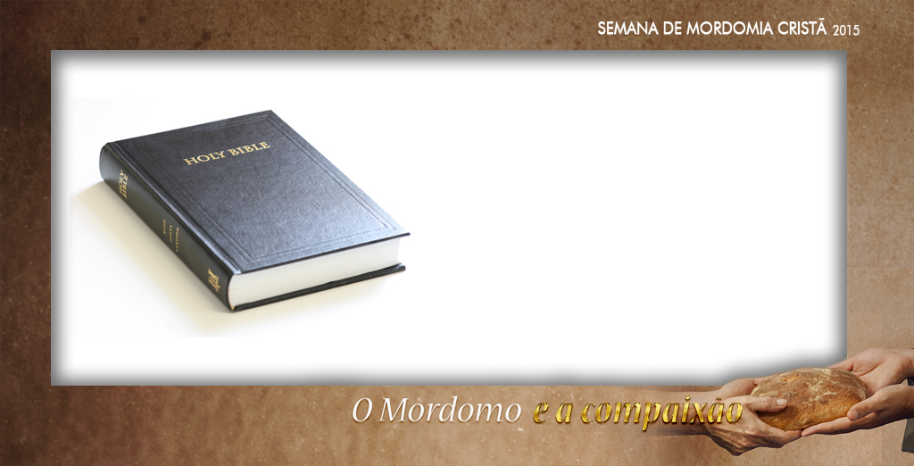
Na Bíblia aparecem aproximadamente 500 referências sobre a oração e
menos de 500 sobre a fé (Benjamim Maxson), enquanto que sobre questões da
justiça, misericórdia e consideração à carência do oprimido encontra-se mais
de 600 referências (Elias Brasil).

Slide 6

I. A compaixão e a solidariedade em Israel

Slide 7
As orientações são claras, conforme visto na Palavra de Deus
(Ler Dt 15:7-11).

Slide 8
O contexto desta passagem de Deuteronômio é claro: Deus não recomenda que o israelita se compadeça do necessitado, Ele ordena que ele seja solidário com seu irmão pobre (15:5).

Slide 9

“Não endurecerás o teu coração, nem fecharás as mãos a teu irmão pobre”
(v. 7).
“Porque os pobres, sempre os tendes convosco, mas a Mim nem sempre me tendes”
(Mt 26:11).

Slide 10
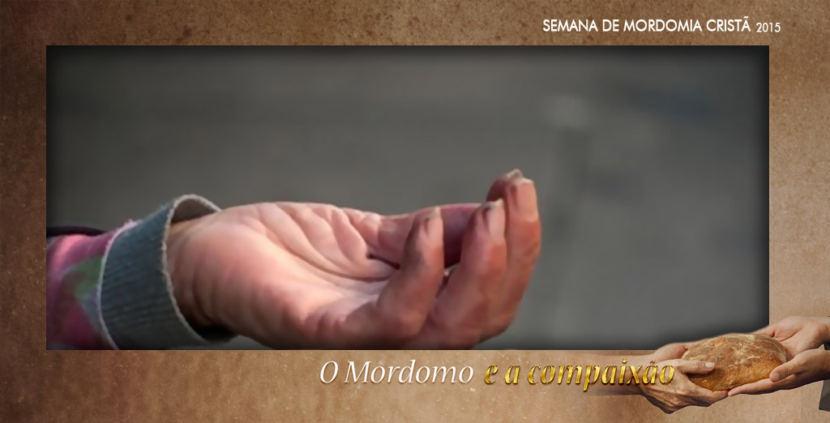
A grande verdade é que o pecado ocasionou essas desigualdades e enquanto ele não for eliminado da terra haverá pobres e necessitados.

Slide 11
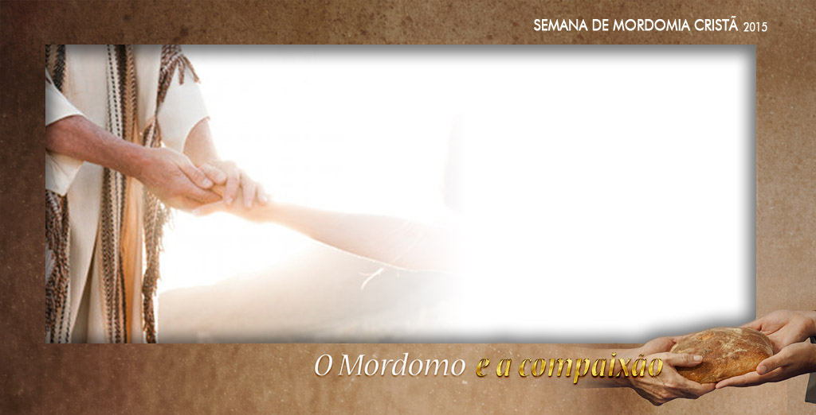
Essa situação deve proporcionar oportunidade para a manifestação do amor de Deus por meio da compaixão, generosidade e ajuda
de toda sorte às pessoas necessitadas, por meio de Seus mordomos.

Slide 12
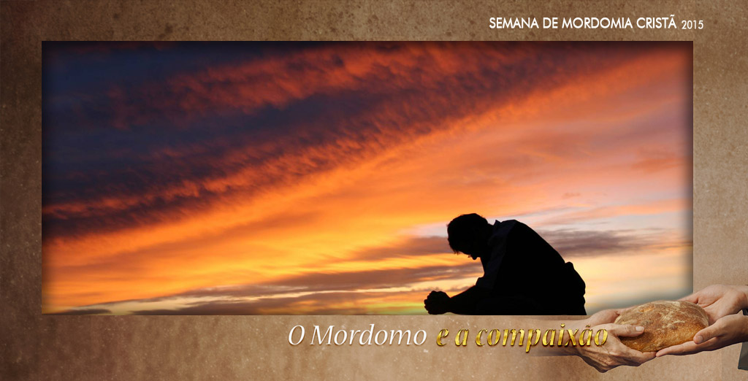
Comunhão e compaixão
andam de mãos dadas. Os que estão na presença de Cristo desde a primeira
até a última hora de cada dia são os olhos, as pernas e os braços de Deus
para acudir ao próximo necessitado.

Slide 13
II. Iniciativas voltadas para a compaixão

Slide 14
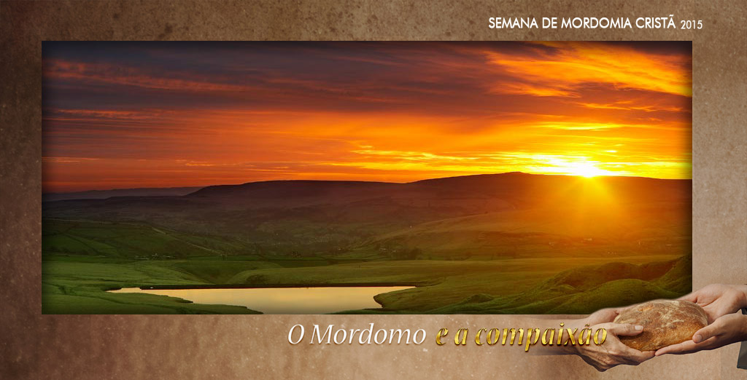
Sábado Semanal

Slide 15
“Lembra-te do dia de sábado, para o santificar. Seis dias trabalharás e farás toda a tua obra. Mas o sétimo dia é o sábado do SENHOR, teu Deus...
(Ex 20:8-11).

Slide 16
Essa prática sabática deveria conduzir à prática diária ou
a qualquer momento quando aparecesse um necessitado.

Slide 17
Ano Sabático

Slide 18
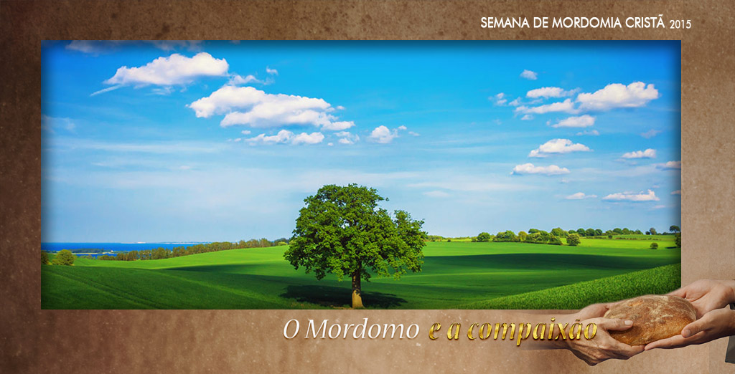
A exemplo do sábado semanal, a cada seis anos a terra também deveria guardar um sábado e, novamente, o servo, a serva e o forasteiro e toda classe social deveriam ser beneficiados, até mesmo os animais.

Slide 19
Ano do Jubileu

Slide 20
Como se nota, além de incluir alguns benefícios relacionados ao ano sabático, outras provisões significativas eram destinadas aos pobres. A principal delas era a restituição das terras aos proprietários originais, que as perderam por dívidas.

Slide 21
Lei do segundo dízimo

Slide 22
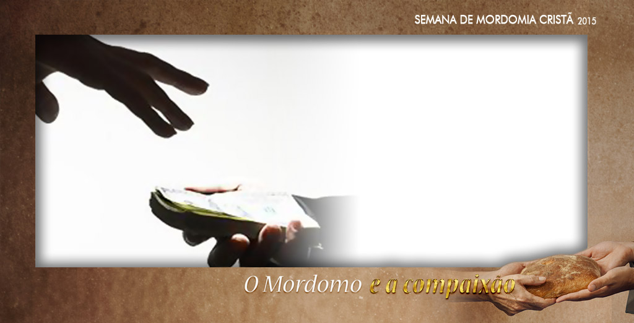
Além de dar o dízimo aos levitas e sacerdotes, se requer
um segundo dízimo, um dízimo trienal para beneficiar um grande
grupo, incluindo o ‘estrangeiro, o órfão e a viúva’.

Slide 23
“Dirás perante o SENHOR, teu Deus: Tirei de minha casa
o que é consagrado e dei também ao levita, e ao estrangeiro, e ao órfão, e à viúva, segundo todos os teus mandamentos que me tens ordenado; nada transgredi dos teus mandamentos, nem deles me esqueci.”
Deuteronômio 26:13

Slide 24
Lei da Respiga

Slide 25
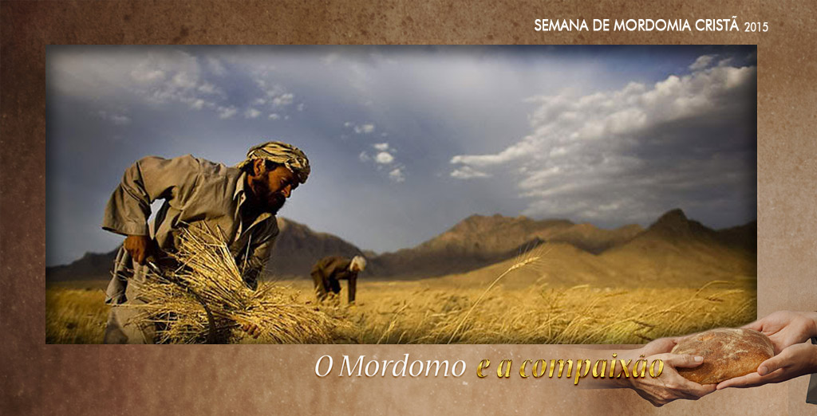
A lei da respiga ordenava que a cada colheita os pobres e
necessitados também deviam ser lembrados.

Slide 26
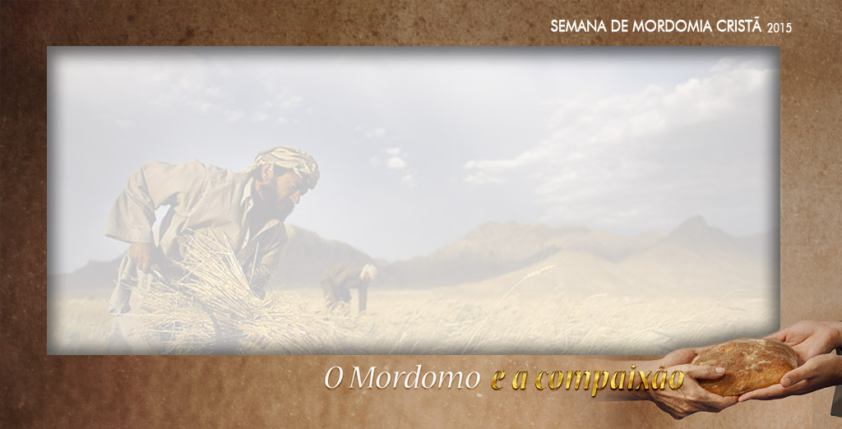
“Quando também segares a messe da tua terra, o canto do teu campo não segarás totalmente, nem as espigas caídas colherás da tua messe. Não rebuscarás a tua vinha, nem colherás os bagos caídos da tua vinha; deixá-los-ás ao pobre e ao estrangeiro. Eu sou o Senhor, vosso Deus.”
Levítico 19:9-10

Slide 27
A prática da compaixão e da solidariedade na Palavra não era vista como uma questão de simples pena do necessitado, ou de boas intenções futuras, era
preciso mais do que isso. Eram necessárias ações imediatas e concretas que
mudassem a situação.

